Slide 1
Kimyasal Bağlar
Doç. Dr. Yasemin G. İŞGÖR

Slide 2
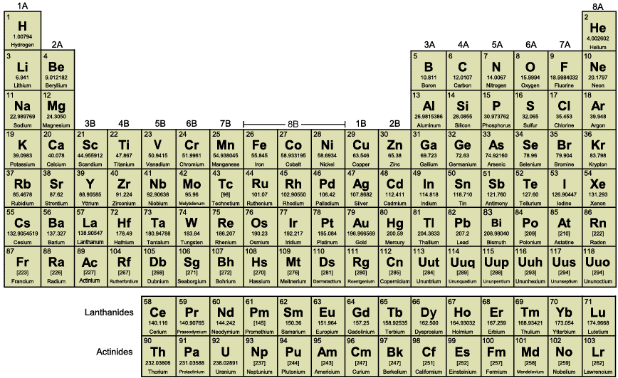

Slide 3
Molekül ve molekül Bileşikler
Molekül, iki veya daha çok atomun bir araya gelmesiyle oluşur.
Her molekülün kimyasal bir formülü vardır
Kimyasal formül: molekülde hangi atomların bulunduğunu ve hangi oranda bulundukları hakkında bilgi verir.
Bir molekül sadece iki atomdan (aynı atomlar) oluşmuşsa diatomik molekül adını alır.
Moleküllerden oluşan bileşiklere molekül bileşikleri adı verilir.
Bu bileşikler en az iki farklı atom içerirler. Molekül bileşiklerin çoğunluğu sadece ametallerden oluşur.
Moleküler (bileşik) formül ve Basit Formül
Moleküler (Bileşik) Formülü: Moleküllere ait formüller ya da bileşik formülleri bir molekül yapısında yer alan atomların türü ve sayısı hakkında bilgi verir.
H₂O, CO₂, CO, CH₄, H₂O₂, O₂, C₂H₄.
Basit Formüller bir bileşikteki tüm atomların türü ve birbirine oranı hakkında bilgi verir. Yani bir referans atoma göre en küçük tam sayıyı verecek şekilde bileşikteki atomların oranı hakkında bilgi verir.
HO →H₂O₂ bileşiğinin, ve CH₂ → C₂H₄ bileşiğinin basit formülüdür.
Diğer taraftan basit ve bileşik formülleri aynı olabilir: H₂O, CO₂, CO, CH₄, O₂ gibi.

Slide 4
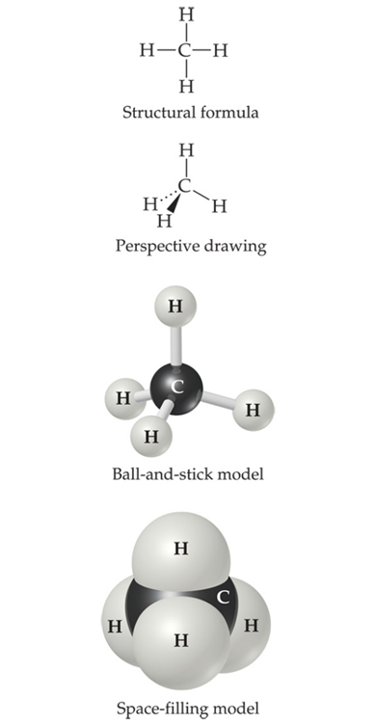
Diatomik Moleküller: Doğada 7 element iki atomlu moleküller halinde bulunur
Yapısal Formüller
Yapısal Formül
Perspektif çizim (Fischer projeksiyonu)
Top-Çubuk Modeli
Uzay-Dolgu Modeli

Slide 5
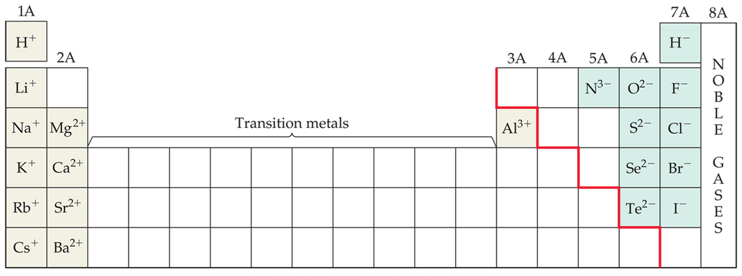
İyonlar
Atomların elektron kazanması ve kaybetmesiyle oluşan yüklü yapılara İYON denir.
Gene olarak metal atomları elektron kaybetmeye ve ametal atomları elektron kazanmaya meyillidirler. Bu yüzden:
Katyonlar pozitif yüklü iyonlardır ve periyodik tablonun sol tarafında yer alan elementlerden oluşurlar.
Anyonlar negatif yüklü iyonlardır ve periyodik tablonun sağ tarafında yer alan elementlerden oluşurlar.
Eğer moleküllerden ayrılan iyonlar olursa ve geri kalan yapı kararlı yapıysa ( kolayca iyonlaşmıyorsa) bu yapılara çok atomlu iyonlar veya poliatomik iyonlar denir. (ör: SO₄^{2–}, NO₃–).

Slide 6
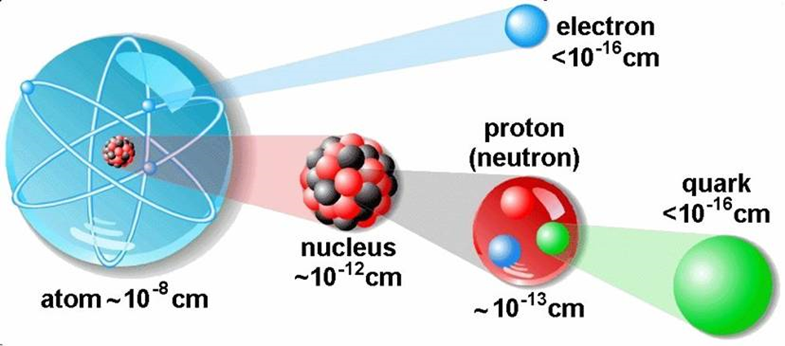
Kimyasal Bağlar
Elementlerin en küçük temel kimyasal yapı taşı atomlardır
İki atom bir molekül oluşturmak üzere yan yana geldiklerinde elektronlar her iki atomun çekirdek ve elektronlarının etkisi altına girerler. Karşılıklı etkileşimler sonunda atomlar yeni bir düzenlenme ile kararlı bir yapıya ulaşırlar . Bu duzenlenmeyle olusan etkileşme kimyasal bağ denir.

Slide 7
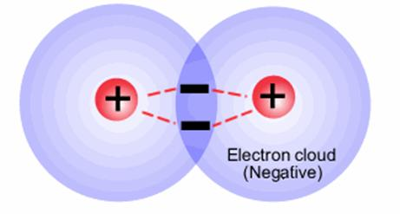
İki atom bir molekül oluşturmak üzere yan yana geldiklerinde elektronlar her iki atomun çekirdek ve elektronlarının etkisi altına girerler. Karşılıklı etkileşimler sonunda atomlar yeni bir düzenlenme yoluyla kararlı bir yapıya ulaşırlar.

Slide 8
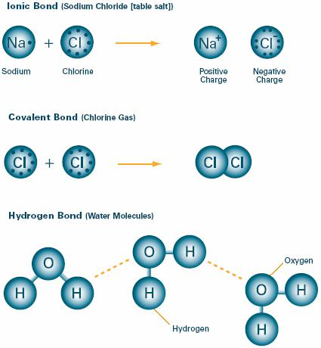
Kimyasal bağlar
İyonik (elektrovalent) bağlar
Kovalent bağlar
Ko-ordinat (dative kovalent) bağlar
Bağ Özelliğinde olmayan Güçlü Etkileşimler:
Hidrojen bağları
Metalik bağlar
Van der Waals kuvvetleri

Slide 9
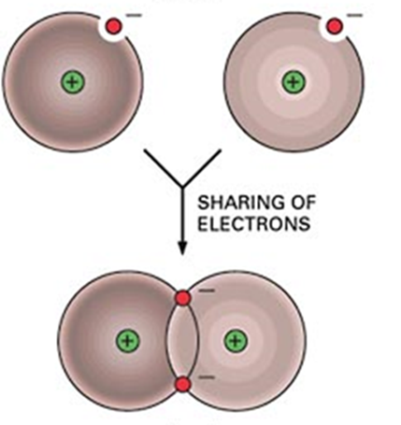
İyonik (elektrovalent) bağlar
Atomlar, elektron kazanarak ya da kaybederek iyon adı verilen yüklü parçacıklara dönüşürler
Zıt yüklü iyonlar arasındaki çekim kuvveti sonucu iyonik bağlar oluşur.
Kovalent bağlar
İki atom arasında ortaklaşa kullanılan elektron çiftinden oluşan bağlardır

Slide 10
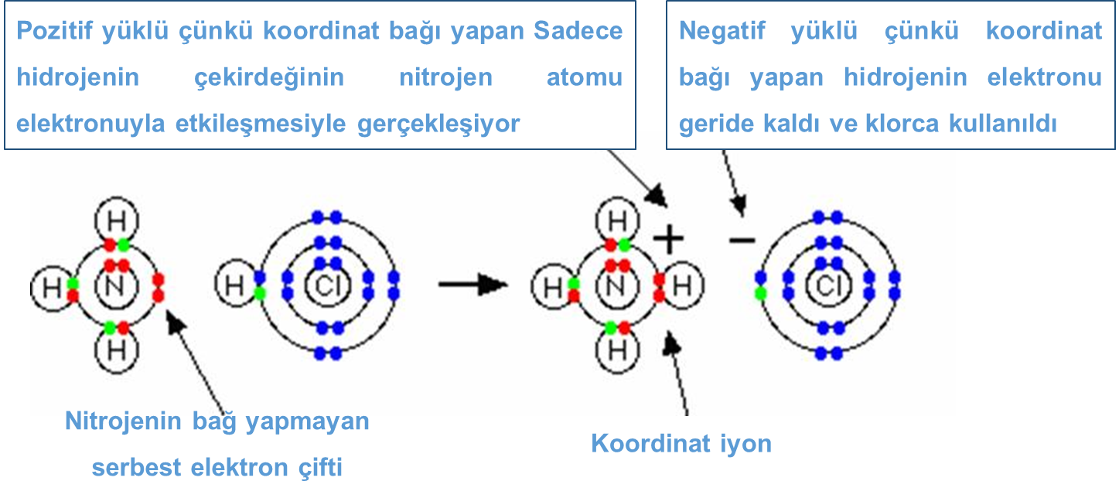
Ko-ordinat (dative kovalent) bağlar
Ortaklaşa kullanılan her iki elektronun aynı atom tarafından sağlandığı kovalent bağlardır.

Slide 11
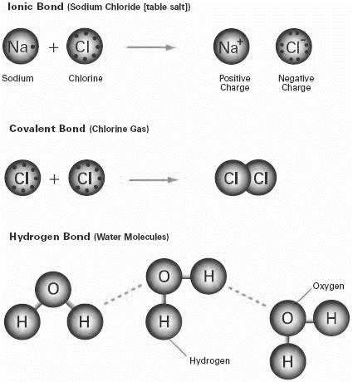
Kimyasal bağlar
İyonik (elektrovalent) bağlar
Kovalent bağlar
Ko-ordinat (dative kovalent) bağlar
Bağ olmayan Etkileşimler
Hidrojen bağları
Metalik bağlar
Van der Waals kuvvetleri

Slide 12
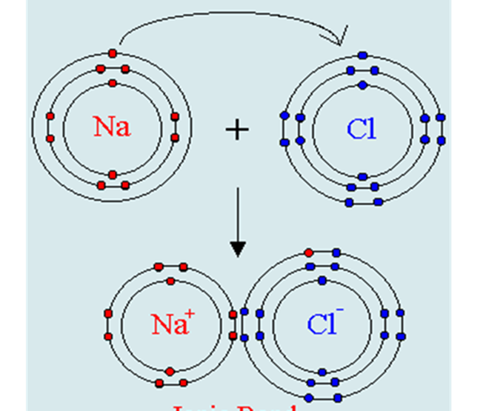
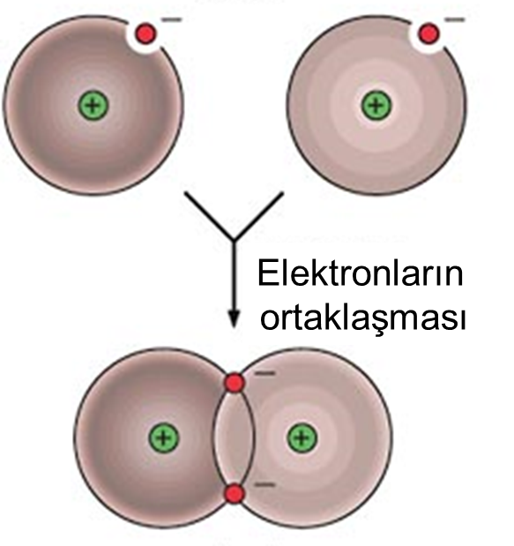
İyonik (elektrovalent) bağlar
Atomlar, elektron kazanarak ya da kaybederek iyon adı verilen yüklü parçacıkları oluştururlar. Zıt yüklü iyonlar arasındaki çekim kuvveti sonucu olarak da iyonik bağlar oluşur.
Kovalent bağlar
İki atom arasında ortaklaşa kullanılan elektron çiftinden oluşan bağlardır

Slide 13
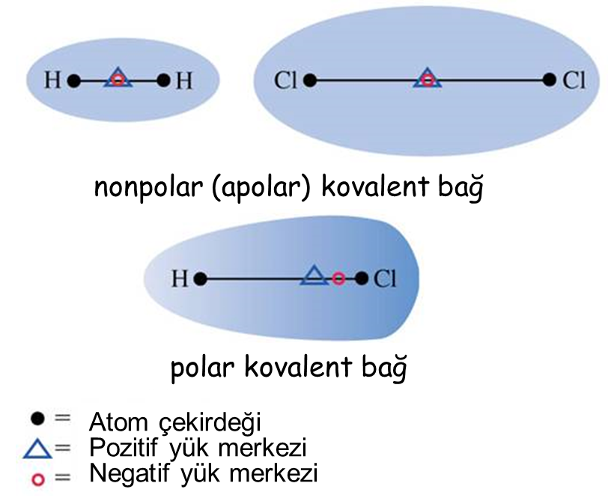
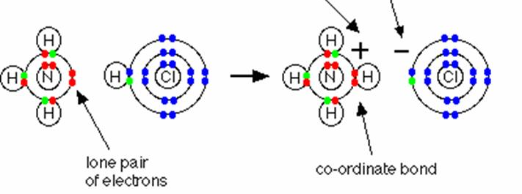
Nonpolar (apolar) kovalent bağ
Kovalent bağların Polarlığı
Elektronun (Negatif yüklü) bağa katılan iki atom tarafından eşit kuvvette çekildiği kovalent bağa denir
Polar kovalent bağ
Elektronun (Negatif yüklü) bağa katılan iki atomdan birine daha yakın bulunduğu kovalent bağa denir
Koordinat kovalent bağlar
Ortaklaşa kullanılan her iki elektronun aynı atom tarafından sağlandığı kovalent bağlardır.

